Slide 1
SCIENCE EDUCATION
Πανεπιστημιο δυτικησ μακεδονιαΣ – ΠΔΜ
EΦΠΤ6: Μη τυπικά Διδακτικά-Μαθησιακά Περιβάλλοντα στις Φυσικές Επιστήμες, το Περιβάλλον και την Τεχνολογία
Άννα Σπύρτου
aspirtou@uowm.gr
spyrtouanna@gmail.com
http://users.uowm.gr/aspirtou/

Slide 2
Διάγραμμα προσέγγισης
Επιστημονικός
Γραμματισμός
Τεχνολογικός
Γραμματισμός
STEAM
Official
documents
Μη τυπική εκπαίδευση
Out-of-school activities
ΔΙΕΡΕΥΝΗΤΙΚΟ
ΠΕΡΙΒΑΛΛΟΝ
ΜΑΘΗΣΗΣ
ΔΙΔΑΣΚΑΛΙΑΣ
Εφαρμογή

Slide 3
What citizens should know?

Slide 4
2007

Slide 5
What is Inquiry Based Science Education?
Two pedagogical approaches in science teaching
Deductive Approach
Inductive Approach
Tr presents the concepts
their logical implications
gives examples of applications
space to observation
experimentation
the teacher-guided construction by the child of his/her own knowledge

Slide 6
What is Inquiry Based Science Education?
“inquiry is the intentional process of diagnosing problems, critiquing experiments, and distinguishing alternatives, planning investigations, researching conjectures, searching for information, constructing models, debating with peers, and forming coherent arguments”
(Science Education Now 2007, pg.9)

Slide 7
What citizens should know?

Slide 8
Official Documents
Pg.3
2007

Slide 9
Official Documents
Pg. 32
2011

Slide 10
Official Documents
2011
Pg. 32

Slide 11
Eπιστημονικός-Τεχνολογικός Γραμματισμός
«Γραμματισμός είναι η ικανότητα να χρησιμοποιεί κάποιος την επιστημονική γνώση, να διατυπώνει ερωτήματα και να εξάγει συμπεράσματα βασισμένα σε εμπειρικά δεδομένα, έτσι ώστε να κατανοεί και να βοηθά στη λήψη αποφάσεων για το φυσικό κόσμο και τις αλλαγές που συμβαίνουν σ’ αυτόν μέσα από την ανθρώπινη δραστηριότητα.»
OECD, 2000
(Organization for Economic Co-Operation and Development)

Slide 12
Eπιστημονικός-Τεχνολογικός Γραμματισμός
Γνώση γύρω από επιστημονικά-τεχνολογικά θέματα
Συμμετοχή σε συζητήσεις δημοσίου ενδιαφέροντος
Κατανόηση επιστημονικής έρευνας
Εφαρμογή της επιστημονικής γνώσης στην καθημερινή ζωή
για την ανάπτυξη μιας δημοκρατικής κοινωνίας
Κατανόηση & δράση μέσω άμεσης συμμετοχής:
Κοινωνικά και περιβαλλοντικά πλαίσια των ΦΕ/ΤΧ

Slide 13
Τεχνολογικός Γραμματισμός
2007

Slide 14
Τεχνολογικός Γραμματισμός
Pg. 2

Slide 15
Τεχνολογικός Γραμματισμός
Eshach, chapter 3, 2006

Slide 16
Eπιστημονικός-Τεχνολογικός Γραμματισμός
Eshach, 2006

Slide 17
Stages of Design & Technology TLS
Stage 1:
Identifying a need or a problem to be solved
Stage 2:
Selecting an optimal solution
Stage 3:
Constructing a prototype
Stage 4:
Testing and redesigning
Stage 5:
Manufacturing and finally
Stage 6:
Evaluating

Slide 18
Επιστημονικός-Τεχνολογικός Γραμματισμός
Σκοπός του επιστήμονα,
Να κατανοήσει
τον κόσμο
Γενικές ερμηνείες
Διαφορετικοί
σκοποί
Σκοπός
του τεχνολόγου,
Να επέμβει στον κόσμο
Να τον αλλάξει
Οι λύσεις του εξαρτημένες από το πλαίσιο

Slide 19
Διδασκαλία για την ανάπτυξη του Ε-Γ
✓ Να μελετήσουν ένα φαινόμενο
✓ Να διατυπώσουν υποθέσεις και να επιλέξουν μία υπόθεση
Να παρατηρήσουν, να περιγράψουν, να ταξινομήσουν, να μετρήσουν, να ερμηνεύσουν
Να κατανοήσουν ή να κατασκευάσουν από μόνοι τους ένα μοντέλο
Να ελέγξουν τις πιθανές μεταβλητές ενός φαινομένου
Να στοχαστούν πάνω στον πειραματισμό τους

Slide 20
Διδασκαλία για την ανάπτυξη του Τεχνολογικού Γραμματισμού
✓ Να προσδιορίσουν τις ανάγκες ενός τεχνολογικού προβλήματος
✓ Να διατυπώσουν εναλλακτικές ιδέες για τη λύση του και να τις δοκιμάζουν
Να κατασκευάσουν ένα τεχνολογικό αντικείμενο
Να μελετήσουν περιπτώσεις στις οποίες αναδεικνύεται ότι η Τεχνολογία συνιστά σημαντική συνιστώσα της πνευματικής μας κληρονομιάς
Να διορθώνουν σφάλματα που υπάρχουν στα τεχνολογικά αντικείμενα

Slide 21
Νανοτεχνολογία - Νανοεπιστήμη
Νανοτεχνολογία
βασίζεται στη διερεύνηση και αξιοποίηση των νέων ιδιοτήτων που εμφανίζουν τα υλικά όταν αυτά νανοδομούνται δηλ. μορφοποιούνται σε δομές που έχουν τουλάχιστον τη μία διάστασή τους μικρότερη από 100nm.
Περιλαμβάνονται επίσης οι μέθοδοι κατασκευής των νανοδομών
Νανοεπιστήμη
Η νανοτεχνολογία υποστηρίζεται αλλά και εμπνέει τη νανοεπιστήμη που αφορά περισσότερο στη θεωρητική κατανόηση και μαθηματική/υπολογιστική προσομοίωση της κατασκευής, μορφολογίας και λειτουργικότητας των νανοδομημένων υλικών και των διατάξεων που τα χρησιμοποιούν

Slide 22
Nανογραμματισμός-Nanoliteracy
Η ισορροπημένη και ορθολογική αξιολόγηση των ευεργετικών αποτελεσμάτων της νανοτεχνολογίας σε συνάρτηση με τις πιθανές επιβλαβείς συνέπειές της απαιτεί τον σχετικό εγγραμματισμό (νανογραμματισμό-Nanoliteracy) των πολιτών
επικινδυνότητα της
εκτεταμένης χρήσης της νανοτεχνολογίας
στη δημόσια υγεία και το περιβάλλον
στη μείωση του
ενεργειακού κόστους
της ποιότητας ζωής

Slide 23
What citizens should know?

Slide 24
Προς μια διεπιστημονική προσέγγιση
«Δεν έχουμε μία σειρά από χωριστούς κόσμους, ένας από τους οποίους είναι Μαθηματικός, άλλος Φυσικός, άλλος Ιστορικός… ζούμε σε έναν κόσμο, όπου όλες οι πλευρές συνδέονται, όλες οι σπουδές προέρχονται από σχέσεις ενός μεγάλου κοινού κόσμου και καθώς το παιδί ζει σε μεταβαλλόμενη, αλλά συγκεκριμένη και ενεργητική σχέση με αυτόν τον κοινό κόσμο, οι σπουδές του είναι φυσικά ενιαίες»
(Dewey, 1990)

Slide 25
STEM
“Teaching and learning in the fields of science,
technology, engineering and mathematics. It
typically includes educational activities across
all grade levels — from pre-school to post-doctorate
— in both formal (e.g., classrooms) and
informal (e.g., afterschool programs) settings.”
(EC, 2015, pg69, ISBN 978-92-79-43636-9 )

Slide 26
STEM
Επιστήμη
Αντιπροσωπεύει ό,τι υπάρχει στον κόσμο.
Τεχνολογία
Ό,τι έχει κατασκευαστεί από τον άνθρωπο προκειμένου να καλύψει τις ανάγκες του, χρησιμοποιώντας και μετατρέποντας κατάλληλα φυσικά υλικά.
Μηχανική
Ό,τι κατασκευάζεται από τον άνθρωπο ως αποτέλεσμα μίας συστηματικής και μεθοδευμένης διαδικασίας.
Μαθηματικά
Τέχνη
Η χρήση των αριθμών και των συμβόλων, προκειμένου να αναπαρασταθούν, να εξηγηθούν και να υποστηριχθούν οι παραπάνω διαδικασίες.
Γλώσσα, Ιστορία, Πολιτική, Θεολογία, Κοινωνιολογία, Μουσική, Χορός, Εργονομία, Ψυχολογία, Καλές Τέχνες.

Slide 27
STEM-STEAM Πόσο σημαντικές είναι οι Τέχνες για τους/τις μαθητές/τριες?

Slide 28
STEAM
“An educational and innovation framework bringing science, technology, engineering and mathematics together with the arts/other disciplines
(STEM + Art=STEAM or S-TEAM) and types of
learners with the goal of being more engaging,
creative and naturally successful for all members
of any educational system.”
(EC, 2015, pg69, ISBN 978-92-79-43636-9 )

Slide 29
STEM
Επιστήμη
Αντιπροσωπεύει ό,τι υπάρχει στον κόσμο.
Τεχνολογία
Ό,τι έχει κατασκευαστεί από τον άνθρωπο προκειμένου να καλύψει τις ανάγκες του, χρησιμοποιώντας και μετατρέποντας κατάλληλα φυσικά υλικά.
Μηχανική
Ό,τι κατασκευάζεται από τον άνθρωπο ως αποτέλεσμα μίας συστηματικής και μεθοδευμένης διαδικασίας.
Μαθηματικά
Τέχνη
Η χρήση των αριθμών και των συμβόλων, προκειμένου να αναπαρασταθούν, να εξηγηθούν και να υποστηριχθούν οι παραπάνω διαδικασίες.
Γλώσσα, Ιστορία, Πολιτική, Θεολογία, Κοινωνιολογία, Μουσική, Χορός, Εργονομία, Ψυχολογία, Καλές Τέχνες.

Slide 30
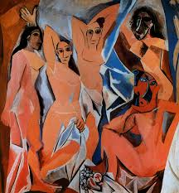
STEAM-NANOTECHNOLOGY

Slide 31
1^{ο} , 2^{ο} ΦΕΣΤΙΒΑΛ ΦΥΣΙΚΩΝ ΕΠΙΣΤΗΜΩΝ & ΤΕΧΝΟΛΟΓΙΑΣ

Slide 32
3º ΦΕΣΤΙΒΑΛ ΦΥΣΙΚΩΝ ΕΠΙΣΤΗΜΩΝ & ΤΕΧΝΟΛΟΓΙΑΣ

Slide 34
Φάσεις Υλοποίησης του Φεστιβάλ
Χωρισμός ομάδων - ανίχνευση ενδιαφερόντων & προϋπάρχουσας γνώσης – εξερεύνηση χώρου & υλικών:
Προτάσεις-ιδέες, αναζήτηση και συλλογή πληροφοριών
Υλοποίηση της ιδέας, «learning by doing»
Προετοιμασία Φεστιβάλ
Η ημέρα του Φεστιβάλ

Slide 35
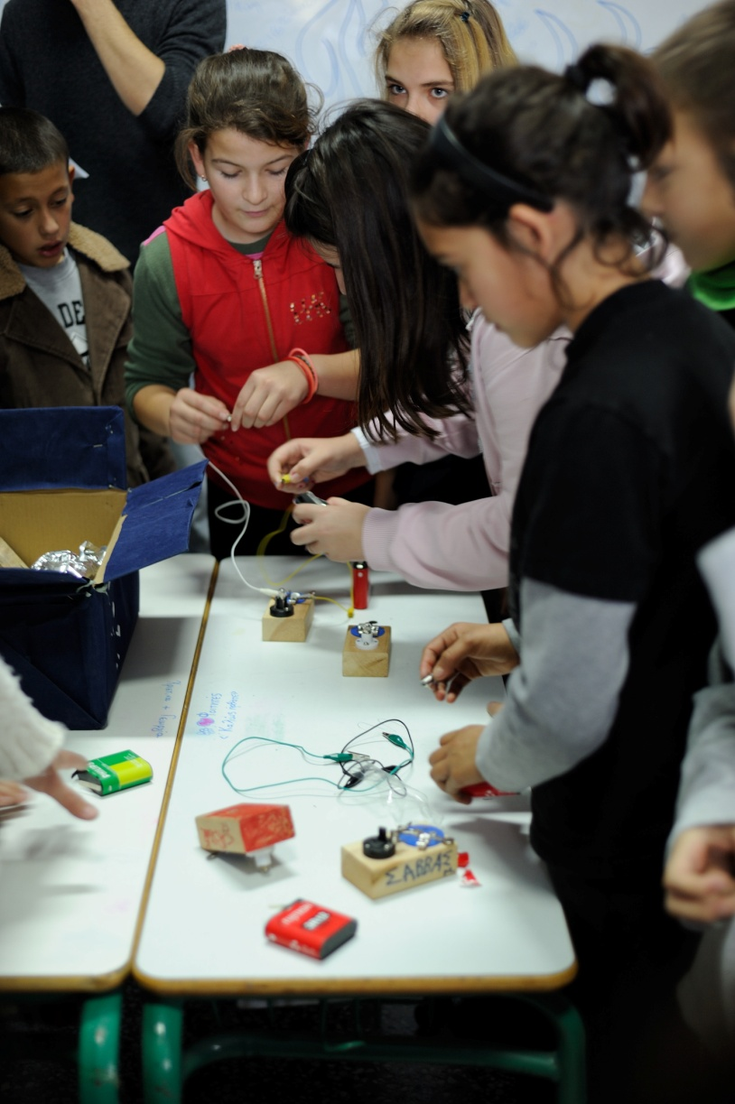
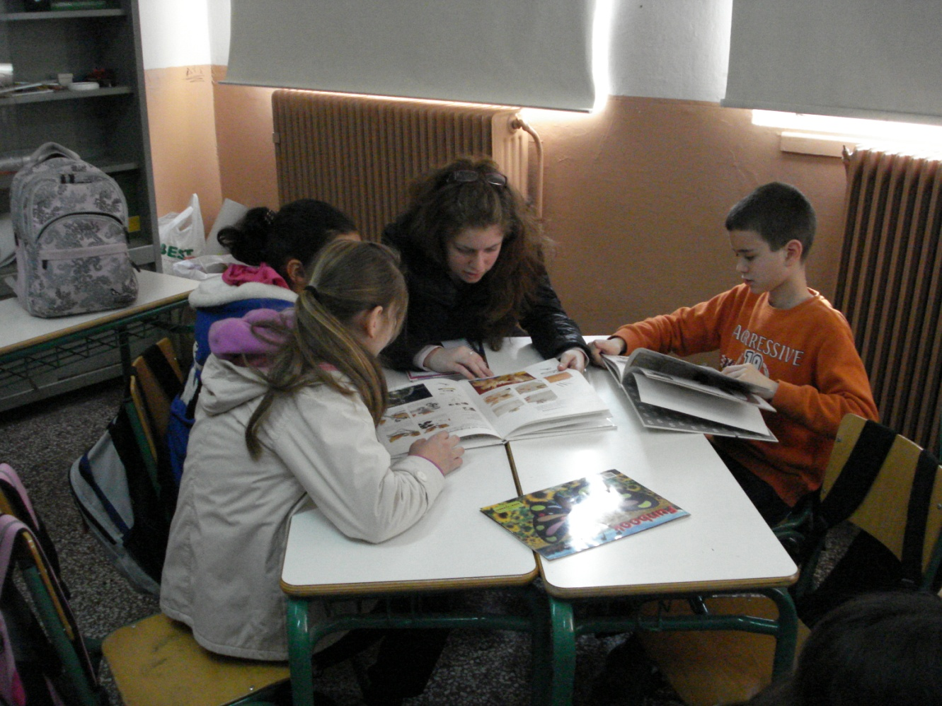
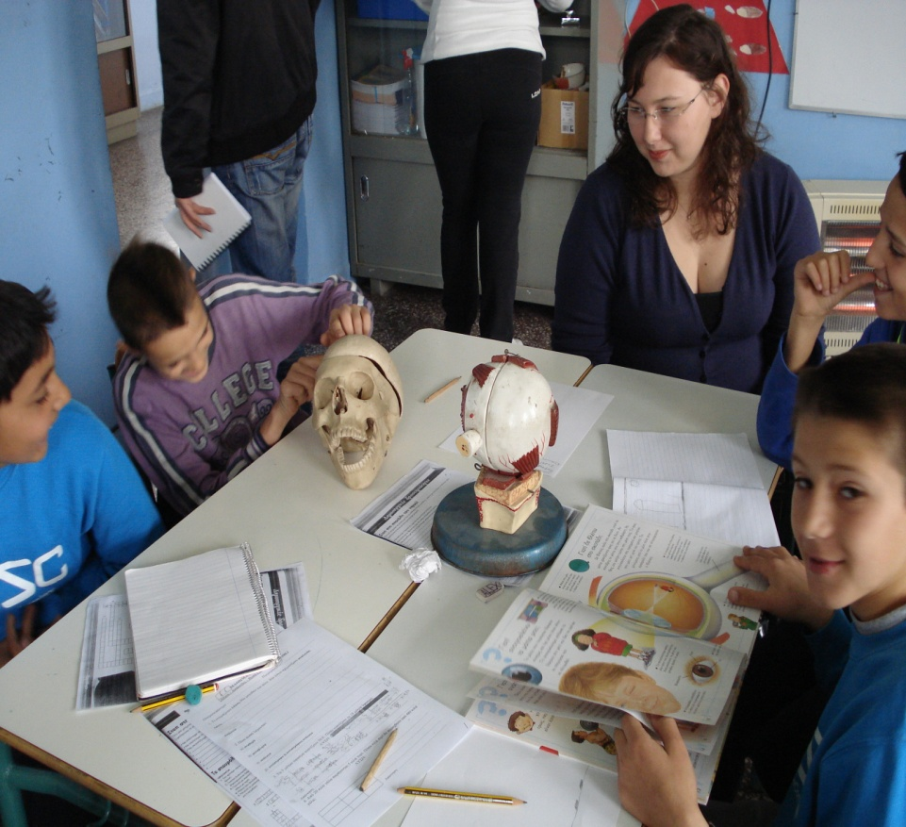

Slide 36
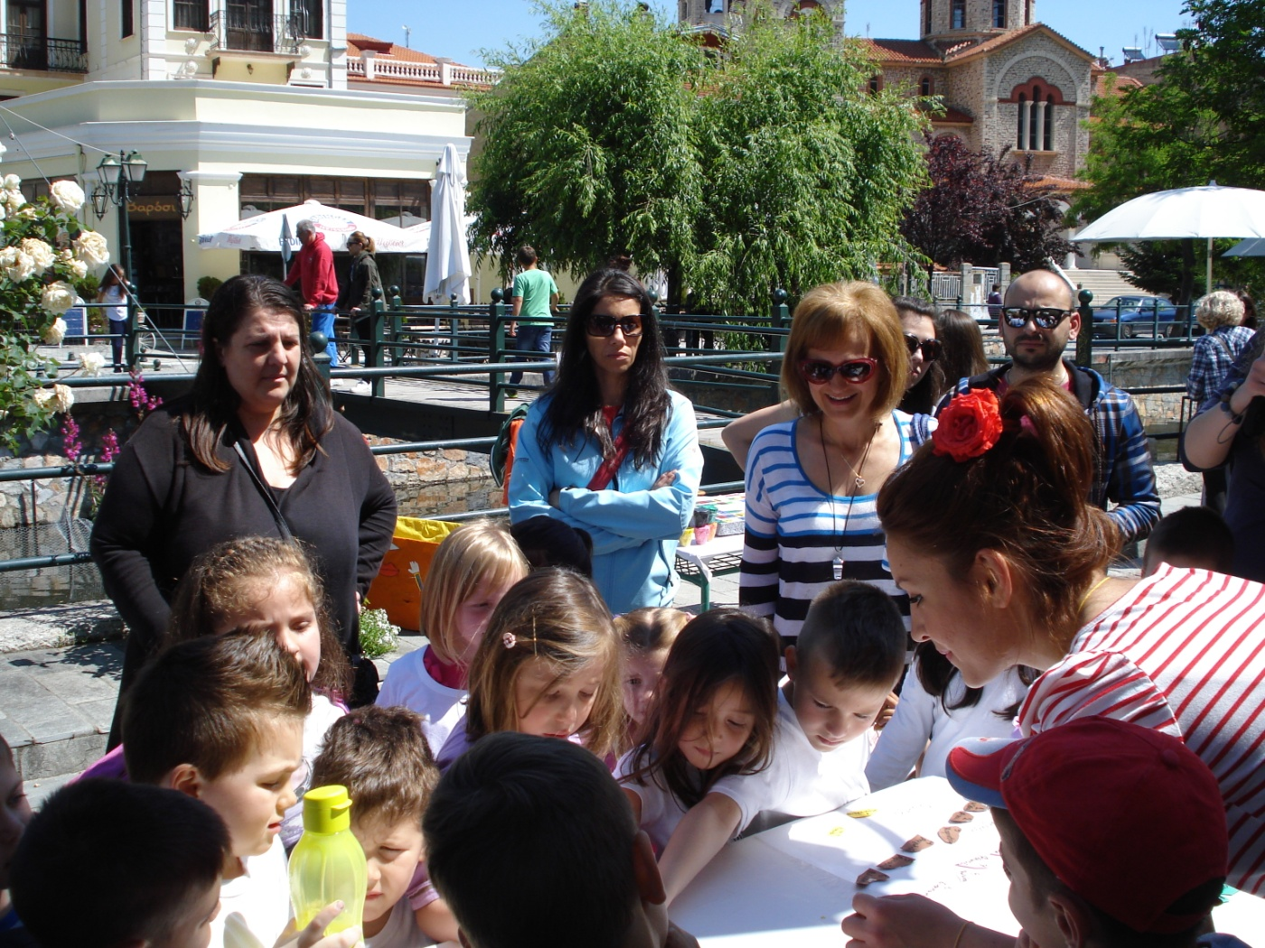
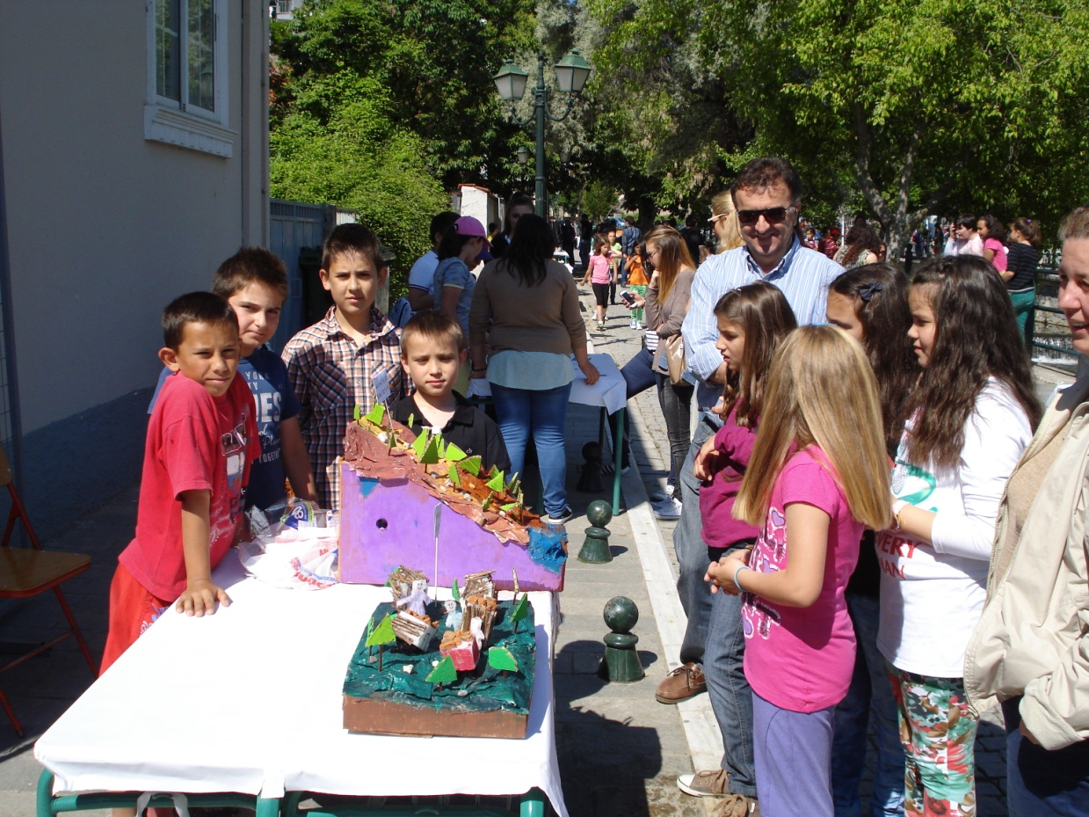

Slide 37
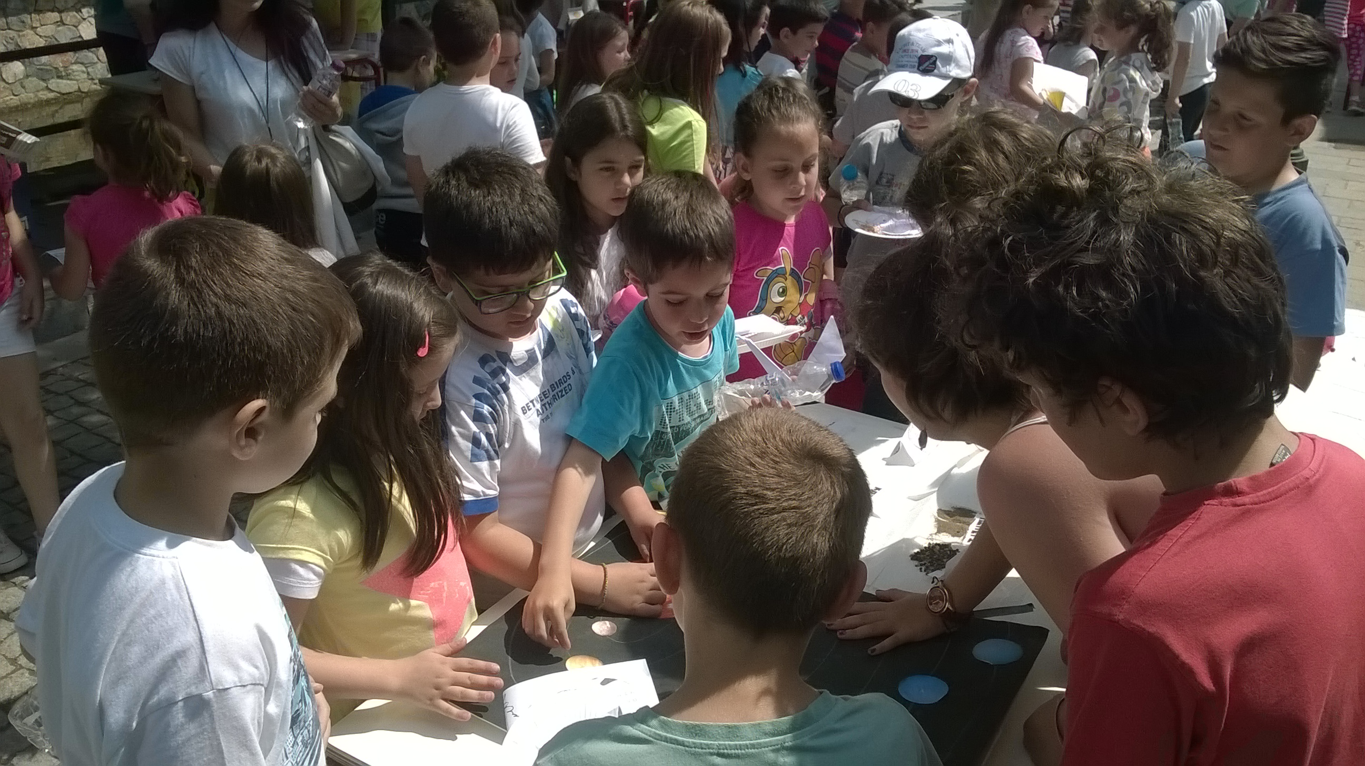
3º Φεστιβάλ

Slide 38
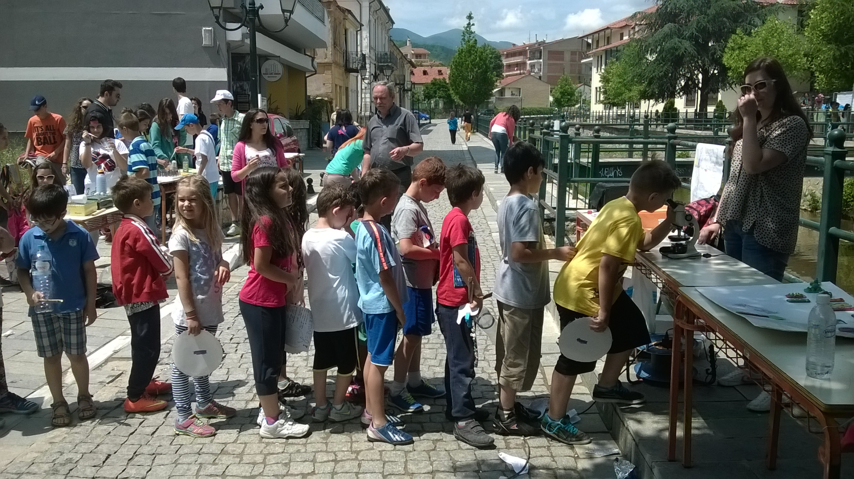
3º Φεστιβάλ

Slide 39
Θεματικές ενότητες των εκπαιδευτικών υλικών
Ζώα και φυτά του τόπου μας | 11. Φως
2. Αστρονομία | 12. Μαγνητισμός
3. Δυναμικές αλληλεπιδράσεις | 13. Μηχανική
4. Ηλεκτρισμός | 14. Μίγματα
5. Ενέργεια | 15. Νανοτεχνολογία
6. Περιβάλλον – Αειφόρος | 16. Ρομποτική
7. Γεωγραφία | 17. Ηχητικά φαινόμενα
8. Γεωλογία | 16. Καταστάσεις της ύλης
9. Ανθρώπινο Σώμα | 18. Θερμικά φαινόμενα
10. Διαθεματικά κουτιά | 19. Τεχνολογία

Slide 40
Μορφή εκπαιδευτικών υλικών
1. Επιτραπέζια παιχνίδια
2. Μοντέλα
3. Επιστημονικά πειράματα
4. Πολυμέσα – Βίντεο
5. Αφίσες – Εννοιολογικοί Χάρτες
6. Συνδυασμός Μορφών

Slide 41
Παρατηρήσεις-Μελλοντικές δράσεις
?
Εκπαιδευτικοί
Στελέχη Εκπαίδευσης
Πανεπιστήμιο
Κοινωνία
Ενδιαφέρον συνεργασίας από τους 2 άλλους σχολικούς συμβούλους
Εκπαιδευτικοί των σχολείων:
από την επιφύλαξη στην περιέργεια, τη θετική στάση και την περιορισμένη εμπλοκή
Θετικά σχόλια από την τοπική κοινωνία

Slide 42
Δυναμική
?
Εκπαιδευτικοί
Στελέχη Εκπαίδευσης
Πανεπιστήμιο
Κοινωνία
Ενθουσιασμός από τους εμπλεκόμενους φοιτητές
Ανάπτυξη πρακτικής άσκησης σε μορφές μη τυπικής εκπαίδευσης

Slide 43
What citizens should know?

Slide 44
What citizens should know?
«Success in the 21st century depends upon acquiring
key competences rather than simply learning
facts. Being able to collaborate, listen to the
ideas of others, think critically, be creative and
take initiative, solve problems and assess risk
and take decisions and constructively manage
emotions are interdependent. They are considered essential for success in adult life and the basis for further lifelong learning.43 They also contribute to active citizenship at local, national, European and global level.»
(EC, 2015, pg20, ISBN 978-92-79-43636-9 )

Slide 45
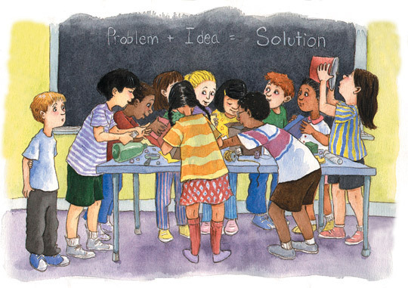
Learning Outcomes
DEVELOPMENT OF CRITICAL THINKING
knowledge
skills
dispositions

Slide 46
Δεξιότητες και διαθέσεις ΚΣ
Δεξιότητες-skills
Ερμηνεία - interpretation
Διαθέσεις-Dispositions
Αναζήτηση της αλήθειας-truth-seeking
Ανοιχτό μυαλό- open-mindedness
Ανάλυση-analysis
Συμπερασμός-inference
Αξιολόγηση-evaluation
Εξήγηση-explanation
Αυτο-ρύθμιση-self-regulation
Αναλυτικότητα-analyticity
Συστηματικότητα-systematicity
Αυτοπεποίθηση-self-confidence
Ερευνητικότητα-inquisitiveness
Γνωστική ωριμότητα-cognitive maturity

Slide 47
Trigger Questions
•“What is the best way to characterize/categorize/classify this?” or “How can we make sense out of this (experience, feeling, statement)?” (Interpretation skill)
• “Why do you think that?” or “What is your basis to saying that?” (Analysis skill)
• “What does this evidence imply?” or “What are the consequences of doing things that way?” (Inference skill)
• “How credible is that claim?” or “How confident can we be in our conclusion, given what we now know?” (Evaluation skill)
• “How did you come in that interpretation?” or “How could you explain why this particular decision was made?” (Explanation skill)
• “Before we commit, what are we missing?” or “How good is our evidence?” (Self-Regulation skill)

Slide 48
Spyrtou et al. 2019

Slide 49
Spyrtou et al. 2019

